Slide 1

Ledarskap Ingelstad IBK 25/26
Ingelstad IBK Styrelse 31/8 - 2025

Slide 2
Agenda – Ledardag Ingelstad IBK
Agenda för möte – Ingelstad IBK
10.00-10.15 Välkomnande
10.15-12.00 SISU - Per Martinsson - Skadehantering, prevention, rehab mm
12.00-13.00 Lunch serveras
13.00-14.00 Årsmöte - Ingelstad IBK
14.00-16.00 Ledarinformation
  Information från Sponsorgruppen
  Ledarhandbok med diskussioner
  Vision Ingelstad IBK 2030
Notes:
Alla har synpunkter på träningstider. Få ställer frågan: Vad kan jag bidra med?
→ Nu är det dags att byta från åsikter till ansvar. På riktigt.
Vi är mästare på att mejla styrelsen – men när vi bjuder in till utveckling är det tyst.
→ Det här är inbjudan ni inte ska scrolla förbi.
Det går inte att driva en växande förening på en handfull eldsjälar och en bunt passiva föräldrar.
→ Föreningen blir aldrig starkare än viljan i rummet.
Bekvämlighet är den största bromsklossen vi har. Och ja – vi ser den.
→ Men vi ser också vad som händer när folk reser sig upp och tar tag.
Det här är inte ett projekt för “någon annan”. Det är vår förening. Våra barn. Vår framtid.
→ Och om du inte gör det för dig – gör det för dem som står på planen varje vecka.

Slide 3

Marknadsgrupp

Slide 4
Sponsorgruppen blir Marknadsgruppen
Ambitionen är att tillsätta en Marknadsgrupp bestående av 4 - 5 personer.
Personer som ingår i gruppen behöver inte vara engagerade i ett ledar / tränaruppdrag.
Gruppen bör träffas några gånger per säsong.
Med ett uppdrag enligt följande:
Att utefter den budget som presenteras av styrelsen på intäktssidan göra följande:
  Ansvara för försäljningar som drivs av spelarna
  Värna och jobba med befintliga relationer till våra sponsorer, erbjuda delaktighet, synlighet i samband med match eller dyl.
  Gemensamt inom gruppen ta kontakt med ev leads på nya sponsorer

Slide 5
Sponsorgruppen blir Marknadsgruppen
Ingelstad IBK har i dagsläget 5 huvudsakliga inkomstströmmar:
Medlems / träningsavgift 386 000 kr
Bidrag, LOK,Steaming stöd mm 202 000 kr
Kiosk & intäkter kring matcharrangemang 83 000 kr
Försäljning (Bingolotto, NewBody mm) 224 000 kr
Sponsring 180 000 kr

Slide 6


Försäljningar 25/26
NewBody
Bingolotter
Styrelsen har beslutat att försäljningen fortskrider som vanligt av NewBody och Bingolotter.
Dem är enkla att sälja / administrera.
För kommande säsonger är det upp till Marknadsgruppen att föreslå vad som behövs för att nå budget.

Slide 7
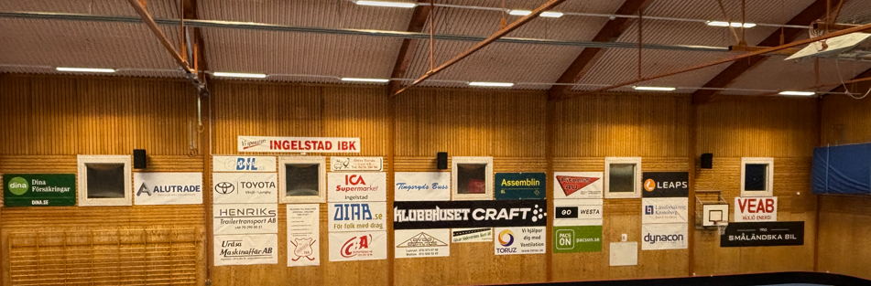
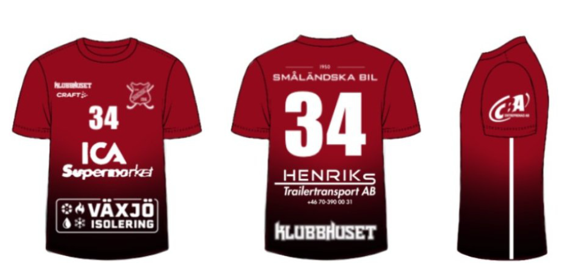
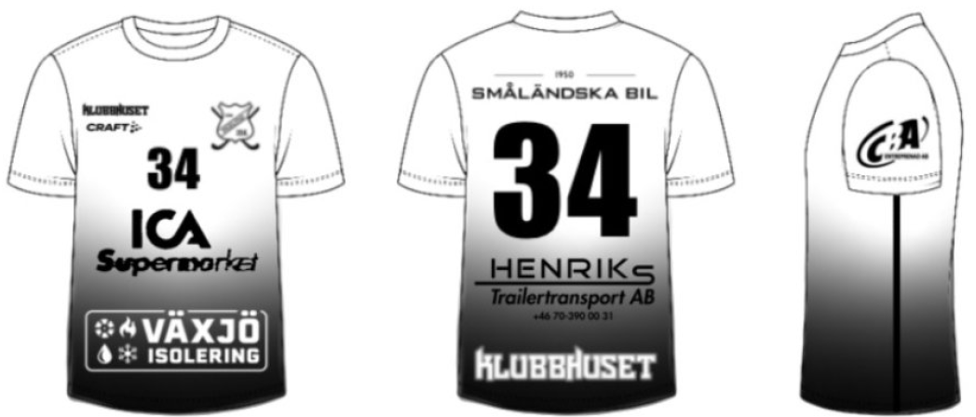
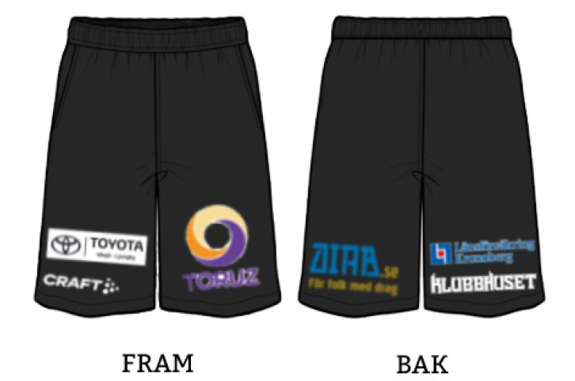
Sponsring
Matchställ Dam & Herr
Uppvärmningströjor
Väggreklam
Matchsponsor
Sociala medier
För den förälder/spelare som ordnar en ny sponsor som över avtalstid (på 1 år) inbringar minst 6000kr, bjuder föreningen på en spelares träningsavgift för en säsong.

Slide 8
Ledarhandbok 25/26
Uppdaterad Värdegrund
Uppdaterad Ledarhandbok
  Innebandyappen samt Solidsport blir Innebandy Play
    Matcher vi sänder
    korrigering/förändring
  Laget.se – korrekt information
  Hallbokningar
  Licensiering säsongen 25/26
  Lärgrupper Idrottonline
  Samarbeten mellan lag
Notes:
Alla har synpunkter på träningstider. Få ställer frågan: Vad kan jag bidra med?
→ Nu är det dags att byta från åsikter till ansvar. På riktigt.
Vi är mästare på att mejla styrelsen – men när vi bjuder in till utveckling är det tyst.
→ Det här är inbjudan ni inte ska scrolla förbi.
Det går inte att driva en växande förening på en handfull eldsjälar och en bunt passiva föräldrar.
→ Föreningen blir aldrig starkare än viljan i rummet.
Bekvämlighet är den största bromsklossen vi har. Och ja – vi ser den.
→ Men vi ser också vad som händer när folk reser sig upp och tar tag.
Det här är inte ett projekt för “någon annan”. Det är vår förening. Våra barn. Vår framtid.
→ Och om du inte gör det för dig – gör det för dem som står på planen varje vecka.

Slide 9
Ingelstad IBK vision 2030 – Säker och trygg förening
Ingelstad IBK Styrelse
Tillsammans med Sisu och Växjö kommun

Slide 10
Introduktion
Ingelstad IBK har vuxit snabbt. Fler lag, fler spelare – men också större utmaningar. Nu tar vi nästa steg tillsammans.
Genom att gå med i Säker & Trygg förening lägger vi grunden för en trygg, strukturerad och hållbar verksamhet. Det handlar om allt från halltider och ledarstöd till värdegrund och trygg miljö för våra barn och unga.
Men detta är bara början.
Säker & Trygg förening är verktyget – Vision IBK 2030 är vår riktning.
Vi vill skapa en förening där fler får plats, där utveckling är möjlig i alla åldrar och där vi bygger något större än innebandy – vi bygger gemenskap.
Notes:
Alla har synpunkter på träningstider. Få ställer frågan: Vad kan jag bidra med?
→ Nu är det dags att byta från åsikter till ansvar. På riktigt.
Vi är mästare på att mejla styrelsen – men när vi bjuder in till utveckling är det tyst.
→ Det här är inbjudan ni inte ska scrolla förbi.
Det går inte att driva en växande förening på en handfull eldsjälar och en bunt passiva föräldrar.
→ Föreningen blir aldrig starkare än viljan i rummet.
Bekvämlighet är den största bromsklossen vi har. Och ja – vi ser den.
→ Men vi ser också vad som händer när folk reser sig upp och tar tag.
Det här är inte ett projekt för “någon annan”. Det är vår förening. Våra barn. Vår framtid.
→ Och om du inte gör det för dig – gör det för dem som står på planen varje vecka.

Slide 11
Varför ska vi göra detta?
Föreningen har vuxit snabbt och fantastiskt – men växtvärken märks.
Vi behöver en stabil grund för att fortsätta utvecklas.
Det här är både ett behov – och en enorm möjlighet.
Vi gör detta för att säkra våra ungdomars framtid i en förening som håller, växer och engagerar.
Notes:
Budskap: Vi står vid ett vägskäl – växa hållbart eller tappa fotfästet.
Talmanus:
Vi har vuxit mycket – och det är fantastiskt!
Men trycket på halltider, ledare och struktur har också ökat.
Det vi gör nu handlar inte om problem – utan om att ta chansen.
Vi har möjlighet att bygga något hållbart, smart och riktigt bra.

Slide 12
Hur ska vi göra detta?
Vi slutför Säker & Trygg förening – år 1 och 2 – och tar del av dessa fördelar det ger oss
Samtidigt integrerar vi detta i vår långsiktiga färdplan – IBK Vision 2030.
Det handlar om att skapa struktur, kultur och riktning i hela föreningen.
Vi samordnar alla initiativ – inte parallella spår, utan en gemensam plan
Notes:
Vi knyter ihop Säker & Trygg förening med Vision IBK 2030.
Istället för att springa i olika spår, samordnar vi utvecklingen.
Tillsammans skapar vi tydliga ramar, riktning och engagemang.
Vi bygger förening – inte bara lag.

Slide 13
Vad händer om vi inte gör det?
Vi riskerar fortsatt press på halltider, splittrad planering och stora utmaningar för ledare och spelare.
Ungdomar får inte den utveckling eller förutsättningar de förtjänar.
Vi blir mindre attraktiva – både för spelare, föräldrar och Kommunen.
Vi kan inte längre hoppas att det löser sig. Vi måste agera.
Notes:
Då kommer vi fortsätta kämpa med halltider och planering.
Ungdomar får inte den utveckling de behöver – och vi tappar spelare.
Ledare riskerar att slita ut sig eller tappa motivation.
Och det viktigaste: vi missar chansen att växa som förening.

Slide 14
Vad kan vi uppnå om vi gör det?
Fler och bättre träningstillfällen för alla åldrar.
En starkare och mer attraktiv förening – för både nuvarande och nya medlemmar.
Ökad uppmärksamhet och stöd från kommunen → större möjligheter att påverka.
Vi bygger något som håller – och som andra vill vara en del av.
Notes:
Vi får bättre möjligheter till träning, utveckling och rekrytering.
Vi blir mer attraktiva – både internt och utåt.
Kommunen får upp ögonen för oss och vi får större påverkansmöjligheter.
Det här stärker hela Ingelstad IBK – och våra ungdomars framtid.

Slide 15
Vad krävs av oss nu?
Vi startar en arbetsgrupp med ledare, med stöd från styrelsen.
Fokuset är tydligt: föreningsutveckling med ungdomarna i centrum.
Alla ledare behövs – i dialoger, beslut och värdegrundsarbete.
Nu sätter vi riktningen – men det sker inte utan investering av er tid
Notes:
Vi drar igång en arbetsgrupp – och alla kan bidra på något sätt.
Det handlar inte om mer jobb – utan om smartare gemensamt arbete.
Vi sätter ungdomarna i centrum, och utvecklar föreningen på riktigt.
Det börjar här, och det börjar nu – tillsammans.

